Slide 1
СООТНОШЕНИЕ ЭКЗИСТЕНЦИАЛЬНОГО И ГУМАНИСТИЧЕСКОГО НАПРАВЛЕНИЯ В ПСИХОЛОГИИ

Slide 2
Достаточно часто в психологической среде можно услышать формулировку «экзистенциально-гуманистическая психология». Однако, слияние двух этих направлений в одно, является не достаточно оправданным. Каждое из этих направлений имеет свою собственную историю возникновения, свой путь развития, своих персоналий, а главное, между ними есть значимые содержательные различия, которые и определяют специфичность и уникальность как гуманистического, так и экзистенциального направлений. И хотя, зачастую, действительно, достаточно сложно отнести того или иного психолога только к какому-то одному из этих направлений (например, в случае В. Франкла), принципиальным в данном вопросе является не ярлык, будь то «гуманист» или «экзистенциалист», а именно позиция, на которой стоит автор, та методология, которая лежит в основе его научной или практической деятельности.

Slide 3
Экзистенциальная психология многие термины взяла из философии: Dasign-анализ, экзистенция, бытие, феноменология, смысл, бытие-в-мире, модусы существования, свобода, ответственность, становление, трансцендирование, пространственность, темпоральность, здесь и теперь, экзистенциал, миро-проект.
Гуманистическая психология говорит на несколько другом языке: безусловное позитивное внимание, аутентичность, конгруэнтность, организмическое доверие, самоактуализация, клиент-центрированная терапия, я-концепция, иерархия потребностей, вершинные переживания, мотивы роста.

Slide 4
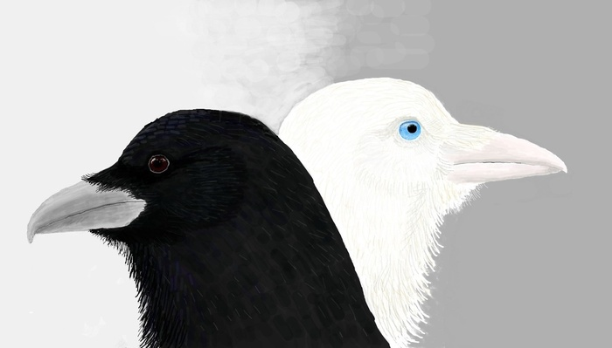
Многое в гуманистической психологии очень важно для экзистенциальной психологии: свобода, выбор, цели, ответственность, внимание к уникальному миру любого человека. Однако гуманистическая психология не тождественна европейской экзистенциальной традиции: экзистенциализм в Европе всегда подчеркивал человеческие ограничения и трагическую сторону человеческого существования. Гуманизму же свойственен известный оптимизм, развитие потенциала, самореализация.

Slide 5
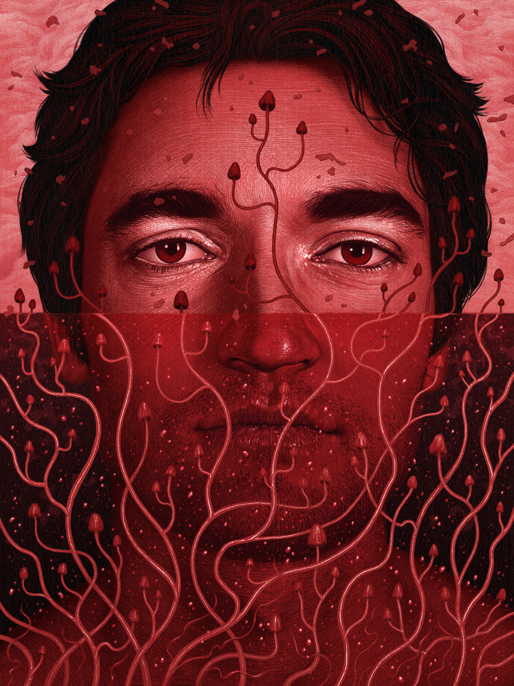
Центральным в экзистенциальной традиции является положение, что только с возрастанием осознания проблем может быть найдено их решение. Экзистенциальный подход достигает личности не посредством обхождения и избегания конфликтной реальности мира, в которой мы непосредственно себя обнаруживаем, а направленно противостоя этим конфликтам и встречаясь с ними.

Slide 6
Экзистенциальный конфликт происходит из конфронтации человека с данностями существования. Эти данности явно открываются человеку при условии глубокой личной рефлексии. К ней могут приводить как и процесс психотерапии и самоисследование, так и различные экстремальные ситуации (угроза жизни, болезни, смерть близких и проч. критические обстоятельства). К этим данностям относят: смерть, свободу, изоляцию, бессмысленность и др.
Цель терапии - подвести пациента к той точке, где он может сделать свободный выбор. Конфронатация с данностями болезненна, но она целительна. Конфликты, происходящие из конфронтации человека с данностями существования, преодолеть нельзя. Однако, исследовав их значение, влияние и субъективное их переживание можно сделать жизнь более полной и осмысленной.

Slide 7
Если вспомнить одно из заглавных утверждений ведущего экзистенциального философа Ж.-П. Сартра «Существование предшествует сущности», становится более понятной та позиция, на которой стоят психологи-экзистенциалисты – позиция необходимости для каждого человека совершать в своей жизни ответственные выборы. Жизнь, существование – и есть череда этих свободно-ответственных выборов. Сущность же напрямую зависит от тех шагов, которые мы делаем, от наших ответственных поступков (в понимании последних М.М. Бахтиным). «Неправильные» для того или иного человека выборы приводят к патологии, «правильные» - к обретению смысла существования, внутренней и внешней гармонии.

Slide 8
По мнению психологов-экзистенциалистов терапевту не обязательно обеспечивать опыт, ему нужно лишь помочь пациенту осознать этот опыт, которым проникнуто все вокруг него. «Обычно мы отрицаем или селективно не замечаем то, что напоминает о нашей экзистенциальной ситуации. Задача терапевта обратить внимание на этот процесс, выискивая подобные напоминания, являющиеся не врагами, а мощными союзниками на нашем пути к интеграции и зрелости». (И. Ялом)

Slide 9
В противовес экзистенциалистам, психологи гуманистического направления постулируют наличие неких изначально данных человеку потенций, возможностей, «задатков» развития. Далее человек вправе как актуализировать эти заложенные возможности, так и проходить мимо них. Удовлетворение метапотребностей, изначально существующих у человека, по Маслоу, ведет к самоактуализации и «пиковым переживаниям», неудовлетворение – к метапатологии.
Человеку присуща некая внутренняя сила – тенденция к самоактуализации, направляющая его развитие в сторону наиболее полного раскрытия, разворачивания заложенных в нем возможностей, сил и способностей. Это как бы основная идея ведущего гуманистического подхода к личности.

Slide 10
Таким образом, налицо одно из наиболее фундаментальных различий экзистенциального и гуманистического направлений, в силу которого экзистенциалисты «выглядят» менее радужно и оптимистично, нежели их коллеги гуманисты.
Отсюда и меньшая популярность, по мнению Д.А. Леонтьева, экзистенциальной психотерапии: «Экзистенциальная психология сложна, а сложное никогда не сможет стать популярным. чтобы сделать идею популярной, ее надо упростить, а с экзистенциальной психологией это не получается…В Европе экзистенциальные взгляды более разработаны, более развернуты и популярны, чем в США, что объясняется большей способностью европейского менталитета воспринимать философские идеи»

Slide 11
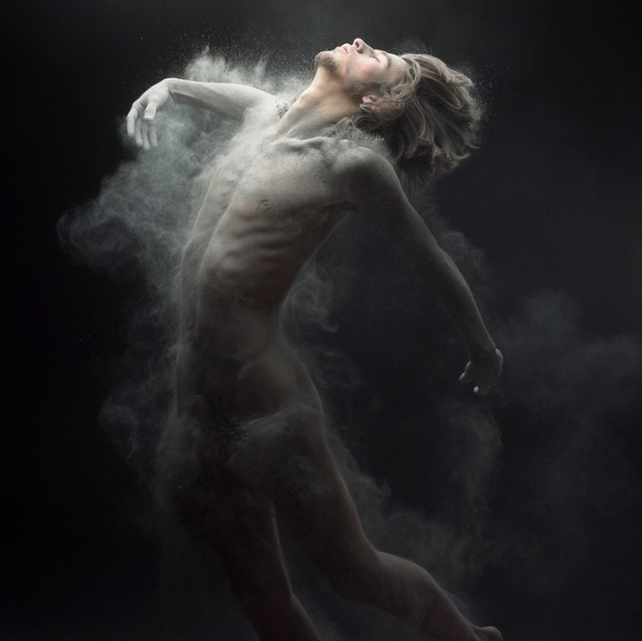
Экзистенциальную психологию часто упрекают в пессимизме. Но это, очевидно, можно назвать скорее реализмом, чем пессимизмом. Экзистенциальная психология озабочена проблемой смерти не меньше, чем проблемой жизни. «Ничто» всегда на пути человека. Страх имеет не меньшее значение, чем любовь. Экзистенциальная психология не утешительна. Свобода человека приравнивается к его ответственности. Становление человека - сложный проект, и немногим удается его выполнить. Цель - стать полностью человеком, выполнить все возможности Dasein. Каждый ответственен за реализацию стольких возможностей бытия-в-мире, сколько возможно. Отказ от такого становления приводит к фобиям, навязчивости, неврозам. Становление предполагает направленность и непрерывность, но направленность может меняться, а непрерывность разрушаться.

Slide 12
Рассматривая эмоции, экзистенциалисты выделяют чувства беспокойства и вины не в качестве аффектов, а в качестве характеристик, коренящихся в онтологической природе человека. Беспокойство - состояние личности, когда она сталкивается с проблемой реализации жизненных потенциалов. Личность всегда испытывает вину постольку, поскольку она реализует не все возможности, выбирает одно, а не другое решение. Онтологическая вина имеет три модуса: первый модус связан с невозможностью полного самораскрытия и относится к внутреннему миру; второй модус связан с обреченностью на бесчувствие и относится к социальному миру (невозможность до конца понять другого); третий модус вины - это вина в утрате единства с природой, что относится к объективному миру.

Slide 13
Серьезный аргумент «против» экзистенциального направления:
«С точки зрения психиатрии, помещение человека на столь высокий пьедестал нередко может быть травматизирующим для больного, и при сравнении с тем, что во имя этого высокого человеческого идеала от него ожидают либо требуют, у него может усилиться чувство вины и того, что он "плохой" и "негодный". Такой эффект, следовательно, противоречил бы основной цели психотерапии: укреплению пониженного в результате заболевания чувства собственной ценности у больного посредством помощи в "воссоздании" его "автопортрета" в более светлых красках. Психиатр-экзистенциалист непроизвольно становится моралистом, указывающим ценность человеческой экзистенции. А что происходит тогда, когда пациент не может одобрить эти ценности, потому что они для него чрезмерно завышенные, чересчур далеко идущие? В этом случае разрушается психотерапевтический контакт, а больной может выйти из встречи с психиатром психически сломленным» (А. Кемпински «Экзистенциальная психотерапия» (1973))

Slide 14
Цель психотерапии, какой бы она ни была, должна достигаться за счет «воссоздания автопортрета (больного) в более светлых красках» (т. з. критика экзистенциальной психологии А. Кемпински) − очевидно, это в большей степени подходит к гуманистической психологии.
Значит ли это, что пациент должен уходить от терапевта каждый раз с улучшенным настроением, с вселенной надеждой и собственным «Я» в «светлых красках»? Может быть, именно этого ждет пациент от терапевта, но способствует ли это его росту? Ответственности? Свободным выборам?
Иногда важно отнять всякую надежду, чтобы человек наконец начал полагаться на собственные силы.

Slide 15
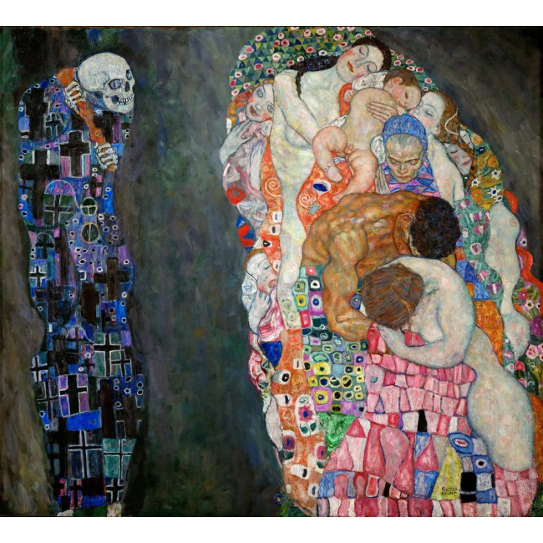
НО! «Психотерапия, как и жизнь, очень индивидуальна и не может дать однозначного ответа на этот вопрос. Все зависит от состояния пациента, от его готовности встречаться с экзистенциальными данностями. Однако встреча эта должна рано или поздно произойти. Через столкновение, например, с собственной смертностью некоторые люди проходят через громадный личностный рост.» (А.Е. Абросимова)

Slide 16
По критерию «взаимоотношений индивида с обществом» − По всей видимости, в связи с отсутствием как у гуманистов, так и у экзистенциалистов четко и однозначно изложенной, структурированной теории нельзя «развести» до конца две эти линии.
Можно найти такие идеи:
Экзистенциальная изоляция, в отличие от межличностной и внутриличностной, может сохраняться при нормальном общении с другими людьми и внутренней целостности. Конфронтация человека с собственной смертью обязательно приводит к экзистенциальной изоляции. Экзистенциальное одиночество проистекает также из принятия ответственности. «В той мере, в какой человек отвечает за собственную жизнь, он одинок» (Ялом). Если мы сами творим собственное бытие в мире, мы одни ответственны за наше творение, следовательно, одиноки.

Slide 17
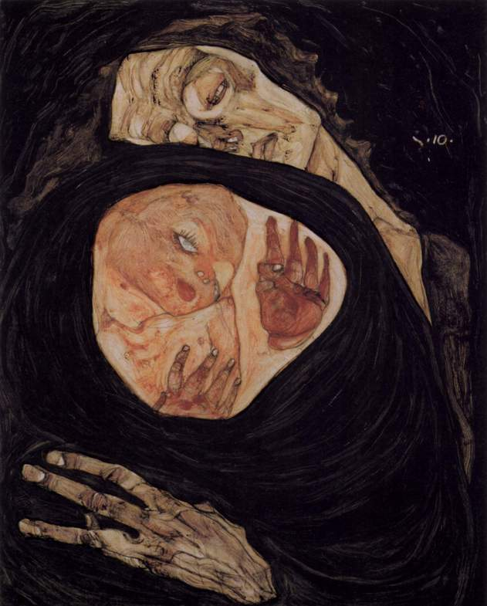
Какими бы близкими не были отношения человека с другими, все равно он остается одиноким в своей экзистенциальной ситуации. Однако если мы признаем свое одиночество, мы увидим других столь же одиноких существ. Это поможет нам относиться к другим как к людям, а не средствам для избегания нашего одиночества. И тогда любовь облегчит боль изоляции.

Slide 18
Ирвин Ялом писал: «Все мы одинокие корабли в темном море. Мы видим огни других кораблей - нам до них не добраться, но их присутствие и сходное с нашим положение дают нам большое утешение. Мы осознаем свое абсолютное одиночество и беспомощность. Но если нам удается вырваться из своей клетки без окон, мы начинаем осознавать других, встречающихся с тем же ужасом одиночества. Наше чувство изолированности открывает нам путь к сочувствию другим, и мы уже не так сильно боимся»
Но для того, чтобы преодолеть изоляцию, она должна быть пережита.

Slide 19
Относительно вопроса «здоровья-патологии»:
В гуманистической психологии:
При содержательном раскрытии категории психологического здоровья можно использовать определение «человечность», данное А. Маслоу. «Психическое здоровье традиционно интерпретируется как собственная жизнеспособность индивида, как жизненная сила, обеспеченная полноценным развитием и функционированием психического аппарата, как умение выживать, приспосабливаться и расти в изменяющихся, не всегда благоприятных для большинства условиях, и являются предпосылкой здоровья психологического. Психологическое здоровье, в свою очередь, характеризует индивида как субъекта жизнедеятельности, распорядителя своих собственных сил и способностей»

Slide 20
Смысл экзистенциального анализа в том, чтобы помочь человеку осознать себя свободным существом, способным выбирать. Психическое заболевание - это крайняя степень неподлинности, удаленности от свободного трансцендирования: невротики не видят вероятностного характера бытия («бытия-возможности») и конституируют статически законченные «миры». Сужение бытия-в-мире индивида приводит, по Бинсвангеру, к тому, что часть феноменов остается за пределами горизонта видения и не может тематизироваться; выражением этого являются невротические симптомы. Задача психотерапевта - расширить горизонт видения и помочь пациенту осуществить аутентичный выбор.
Психическая болезнь - высшая степень неподлинности, когда нарушается целостность существования, модус «заброшенности» доминирует над всеми остальными. Главной же характеристикой психического здоровья Бинсвангер считает трансцендирование, выхождение за собственные пределы.

Slide 21
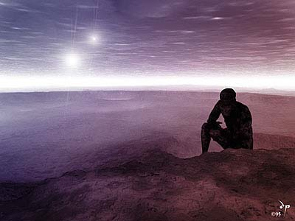
Основная тема историй болезни (по Бинсвангеру) − фанатичное, отчаянное стремление человека к недостижимому идеалу быть иным, чем он есть. Описывая ситуации своих пациентов, Бинсвангер игнорирует социально-психологические факторы (например, семейные). Вся действительность сливается у него в мир «заброшенности» и человек должен принять свою фактичность и «заброшенность», иначе наступает болезнь.

Slide 22
Категория «смысл» рассматривается в экзистенцианально-гуманистической психологии, но в рамках именно экзистенцианальной психологии имеет место более глобальное понятие - понятие сверхсмысла. Речь идет о смысле того целого, в свете которого приобретает смысл человеческая жизнь, т. е. о смысле Вселенной, бытия, истории. Этот смысл трансцендентен человеческому существованию, поэтому никакой ответ на вопрос о сверхсмысле дать невозможно. Франкл подчеркивает, что из этого не следует вывод о бессмысленности или абсурдности бытия, с чем якобы приходится мириться (или бороться) человеку (Сартр, Камю). Человеку приходится мириться с другим - с невозможностью охватить бытие в целом, с невозможностью познать его сверхсмысл. «Этот смысл, - пишет он, - необходимо трансцендирует человека и его мир, и потому недоступен для простых рациональных процессов. Он доступен, скорее, для акта свершения, который исходит из глубин и центра человеческой личности и, таки образом, коренится в тотальной экзистенции. Мы имеем дело не с интеллектуальным или рациональным процессом, а с целостным экзистенциальным актом, который я называю базисным доверием бытию». Идеальные смыслы и ценности коренятся в трансцендентном бытии, которое доступно только акту веры.

Slide 23
Экзистенциалистская ориентация Франкла несомненна. Однако к ряду положений экзистенциализма Франкл относится критично. (!!!) Франкл отстаивал позицию, согласно которой мир не сводится к нашим субъективным проектам, а существует объективно и независимо от нас. Также он называет экзистенциалистов морализаторами, осуждает попытки лечить психотические заболевания с помощью «свободного выбора» и признания пациентом собственной виновности за эндогенную депрессию.
Франкл говорит о технике дерефлексии. Дерефлексия подразумевает отвлечение пациента от собственного «Я», от своей дисфории, переключение его на сохранные части собственной личности и на смыслы, доступные для него в его мире.
Как говорит Ялом, техника «проста и заключается главным образом в том, что пациенту предписывается перестать фокусироваться на себе и заняться поиском смысла вне "я"". Действительно важно переключать внимание пациента с себя на других. Однако Ялом упрекает (!!!) Франкла в авторитаризме (демонстрируя это примером терапевтического случая Франкла) частым обращением к авторитету ("Мы, врачи, проведем Вас через кризис"), "что блокирует путь к осознанию и принятию ответственности".

Slide 24
Ялом говорит о том, что о бессмысленности жизни мы говорим тогда, когда смотрим на свою жизнь с галактической точки зрения. А такие моменты редки. В остальное время, считает Ялом, «вещи имеют значение, потому что они имеют значение. Вещи имеют для нас значение постоянно». Исходя из этого, Ялом рекомендует: «терапевт должен помочь пациенту понять, что его нынешние сомнения (или принятие новой смысловой схемы) не уничтожают реальность прошлых значимостей». Ялом считает самым эффективным терапевтическим средством против бессмысленности - вовлеченность в жизнь.

Slide 25
Можно сказать и о рассогласовании гуманистов и экзистенциалистов относительно понимания природы и сути добра и зла. По словам Д.А. Леонтьева, «К. Роджерс настаивал, что природе человека присуще изначальное добро, а источник зла лежит вне природы человека, где-то во внешней реальности. Р. Мэй достаточно убедительно возразил ему, что зло вообще нельзя объяснить, если считать, что в природе человека заложено только добро.
С точки зрения экзистенциалистского подхода, человек не расположен априори ни к добру, ни к злу. Он выбирает или то, или другое, а тем самым творит и то, и другое»

Slide 26
Некоторые отличия (опять же − условные!) можно проследить в специфике их создания и применения.
У экзистенциалистов: в
работе с осознанием предельной данности − смерти, в качестве катализатора изменений:
Структурированное упражнение по растождествлению
30-45 мин
Тихая, спокойная обстановка
Попросить участников на отдельных карточках дать 8 важных для них ответов на вопрос: «Кто я?» Затем предложить просмотреть свои 8 ответов и расположить их в порядке значимости и центральности: ближайшие к центру их существ поместить вниз, более периферические для них – выше.
Затем просить сосредоточиться на самой верхней карточке и поразмышлять о том, как бы они себя чувствовали, отказавшись от этого атрибута. Через две-три минуты (какой-нибудь мягкий сигнал, такой как колокольчик, является наименее отвлекающим) попросить перейти к следующей карточке и так далее, пока они не избавятся от всех 8 атрибутов. Вслед за тем можно предложить участникам вновь интегрировать эти качества, проделав всю процедуру в обратном направлении.

Slide 27
Помощь индивиду достичь своего «центра чистого самосознания», предлагая ему представлять в воображении отсоединение от себя поочередно своего тела, эмоций, желаний и, наконец, интеллекта.
Экзистенциальная «шоковая» терапия
написание эпитафии или некролога самому себе
«место назначения»
На пустом листе бумаги начертите отрезок. Один его конец представляет ваше рождение, другой – вашу смерть. Поставьте крестик на том месте, где вы находитесь сейчас. Поразмышляйте над этим примерно пять минут.
Это короткое простое упражнение почти всегда вызывает мощные и глубокие реакции.
В больших группах для усиления сознавания смертности -упражнение "вызов".
Группу разделяют на тройки и дают задание беседовать. Имена участников группы пишутся на отдельных листках бумаги; листки помещаются в сосуд, затем их вслепую вынимают по одному и выкликают написанные на них имена. Тот, чье имя названо, прерывает разговор и поворачивается спиной к остальным. Многие участники сообщают, что в результате этого упражнения у них возросло сознавание случайности и хрупкости существования.

Slide 28
Конфронтирование участников с их смертью
Участники заполняют вопросник, посвященный тревоге смерти, и обсуждают вызывающие тревогу темы.
Участники, находясь в состоянии глубокой мышечной релаксации, очень подробно, с охватом всех пяти чувств, воображают свою собственную (легкую) смерть.
Участникам предлагается составить список своих ценностей и затем представить себе ситуацию, связанную с тем, что убежище от радиоактивных осадков может спасти жизнь лишь ограниченному числу людей; каждый член группы, исходя из своей иерархии ценностей, должен аргументировать, почему он должен быть спасен (по словам авторов, это упражнение было придумано с целью воссоздания стадии сделки по Кюблер-Росс).
Участникам группы, вновь приведенным в состояние глубокой мышечной релаксации. предлагают вообразить себе свою смертельную болезнь, возникающую в результате неспособность к коммуникации и, наконец, свои похороны.

Slide 29
Общение с умирающими
Два варианта:
приглашение обычных психотерапевтических пациентов на встречи группы терминально больных в качестве наблюдателей:
включение пациента, страдающего раком на терминальной стадии, в обычную психотерапевтическую группу.

Slide 30
У гуманистов:
Опросник личностной ориентации
Возможность измерить ценности и поведение, связанные с самоактуализацией.
POI – это опросник самоотчета, разработанный для оценки различных характеристик самоактуализации в соответствии с концепцией Маслоу. Он состоит из 150 утверждений вынужденного выбора. Из каждой пары утверждений респондент должен выбрать то, которое лучше его характеризует.
Исследование Макклэйна (McClain, 1970) доказало, что POI оказался валидным для измерения уровня позитивного психического здоровья человека

Slide 31
Исследование вершинных переживаний
Маслоу утверждал, что самоактуализирующиеся люди часто переживают моменты благоговейного трепета, восхищения и экстаза. В такие моменты очень сильной самоактуализации, которые он назвал вершинными переживаниями, люди настолько погружаются в определенную деятельность, что теряют чувство времени и места. По наблюдениям Маслоу, люди, испытавшие вершинные переживания, часто полагают, что произошло нечто очень значительное и ценное.
Для измерения склонности к вершинным переживаниям наиболее часто используют «Шкалу вершинных переживаний». В исследовании с использованием этого теста из 70 пунктов были получены некоторые данные в поддержку взглядов Маслоу. Например, люди, получившие высокие показатели по шкале, сообщали о случаях трансцендентных, мистических переживаний и ощущении большого счастья. Высокие показатели также соответствовали образу жизни, ориентированному на "бытийные" ценности, такие как истина, красота и справедливость

Slide 33
Он же:
«С одной стороны, роль экзистенциальной философии, казалось бы, исторически прогрессивна: она подняла голос в защиту конкретной неповторимой личности, заговорив о её конечности, о её сокровенных переживаниях, смысле существования, внутреннем одиночестве перед «ничто». Но коль скоро исходным и единственно возможным принципом всякого философствования провозглашается экзистенция, то экзистенциализм, развенчав идею растворения индивидуального сознания в предвечной тотальности, впадает в другую крайность - абсолютизирует эту самую экзистенцию. Это значит, что человек должен отрешиться от предметных условий своего бытия, от социальной истории и достижений цивилизации, он становится существом беспредметным, внематериальным. Выбор и осуществление «подлинной» возможности направлены отнюдь не на социально-предметную самореализацию и даже не на нравственное самосовершенствование, а на конструирование собственной «аутентичности». Жизнь - постоянное и неизбывное самопреодоление, борьба, лишённая какой бы то ни было социальной санкции, противоборство с «абсурдом» мира.

Slide 34
Гуманистическая парадигма опирается на такое интегральное понятие научной философии, как сущностные силы человека: труд, мысль, общение, способности и потребности, коллективность и индивидуальность, свобода и ответственность. Это суть потенциальные социальные образования, разворачивающиеся в субъективно-деятельную направленность человеческой сущности. Индивид как субъект и носитель сущностных сил интегрируется в многовекторную полифонию социального процесса, осваивая, сочетая и преобразуя предметные формы. Данная парадигма берёт за основу индивида многомерного, самореализующегося, обладающего развитым самосознанием, критическим и творческим мышлением. Деятельность многомерного индивида носит инновационный характер, будучи направленной в конечном итоге на «производство самого человека», на сохранение и воспроизводство социального целого. Многомерный индивид выходит далеко за рамки чисто экзистенциальной проблематики, он есть, по выражению М.М. Бахтина, «участное сознание», сознаёт личную ответственность за судьбы человечества».

Slide 35
«…Смерть есть условие, дающее нам возможность жить подлинной жизнью».
И. Ялом
«Все сущее рождено без причины, продолжается в слабости и умирает случайно. …Бессмысленно то, что мы рождаемся, бессмысленно, что умираем».
Ж.-П. Сартр
«Жизнь - это процесс постоянного выбора. В каждый момент человек имеет выбор: или отступление, или продвижение к цели. Либо движение к еще большей боязни, страхам, защите, либо выбор цели и рост духовных сил. Выбрать развитие вместо страха раз десять в день - значит десять раз продвинуться к самореализации».
А. Маслоу

Slide 36
«Мы все существа, ищущие смысл жизни, которые испытывают беспокойство оттого, что их закинули в бессмысленную вселенную. Чтобы избежать нигилизма, мы должны поставить перед собой двойную задачу. Во-первых, изобрести проект смысла жизни, достаточно убедительный для поддержания жизни. Следующий шаг - забыть о факте изобретения и убедить себя, что мы просто открыли смысл жизни, то есть у него независимое происхождение»;
«Смысл жизни подобен карабканью по канату, который мы же сами подкинули в воздух».
И. Ялом

Slide 37
«Смысл страдания - лишь неизбежного страдания, конечно, - самый глубокий из всех возможных смыслов», «Страдание своей целью имеет уберечь человека от апатии, от духовного окоченения», «Счастье подобно бабочке. Чем больше ловишь его, тем больше оно ускользает. Но если вы перенесете свое внимание на другие вещи, Оно придет и тихонько сядет вам на плечо».
В. Франкл

Slide 38
«Так я жил, но пять лет назад со мной стало случаться что-то очень странное: на меня стали находить минуты сначала недоумения, остановки жизни, как будто я не знал, как мне жить. Эти остановки жизни выражались всегда одинаковыми вопросами: Зачем? Ну, а потом? Вопросы казались такими глупыми, простыми, детскими вопросами. Но только что я тронул их и попытался разрешить, я тотчас же убедился, во-первых, в том, что это не детские и глупые вопросы, а самые важные и глубокие вопросы в жизни, и, во-вторых, в том, что я не могу и не могу, сколько бы не думал, разрешить их.»
Л.Н. Толстой

Slide 39
Использованные источники:
Абросимова Е.А. Уязвимость экзистенциальной психологии.
Байбородов А.Ю. Экзистенциализм - это гуманизм? (Аспирант кафедры философии Пермского педагогического университета)
Зеленцова Т. В. Психологическое здоровье личности: разнообразие подходов // Личность, семья и общество: вопросы педагогики и психологии: сб. ст. по матер. X междунар. науч.-практ. конф. Часть III. – Новосибирск: СибАК, 2011
Костина С.В. Сравнение школ психоаналитического и гуманистического направлений.
Сапронов Д. Экзистенциальная и гуманистическая парадигмы в психологии. Их взаимоотношение / Реферат по курсу «Методологические го государственного основы психологии» // МГУ имени М.В. Ломоносова. Москва, 2002
Ялом И. Экзистенциальная психотерапия

